Slide 1
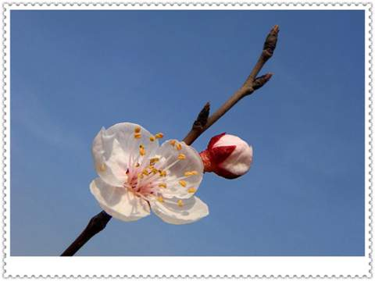
2、第一朵杏花

Slide 2
自读提示：
借助拼音读准田字格中的生字，读顺课文。
利用熟字自学生字和书写方法。
联系上下文或查字典理解词语的意思。
在不懂的地方做上记号。

Slide 3
zhàn
绽开
一株 广泛 仰起 皱眉
曾经 精确 估计 掌握
zhū
zhòu
cénɡ
zhǎnɡ

Slide 4
“是啊，杏花开了。”说着，竺爷爷 ， 问，“你知道杏花是哪天开放的吗？”
弯下腰来
习惯地

Slide 5

春风吹绿了柳梢，吹青了小草，吹皱了河水，吹鼓了杏树的花苞。

Slide 6
春风吹绿了柳梢，吹青了小草，吹皱了河水，吹鼓了杏树的花苞。

Slide 7
“竺爷爷！竺爷爷！”
“什么事情啊？”
“竺爷爷，杏花开啦！”
“什么时候？”
“刚才。”
“是第一朵吗？”
“是。”

Slide 8
自豪
奇怪
激动
肯定
高兴
半信半疑
窗外一个孩子急切地叫道：“竺爷爷！竺爷爷！”
竺爷爷（ ）地问：“什么事情啊？”
小孩子（ ）地说：“竺爷爷，杏花开啦！”
竺爷爷（ ）地问：“什么时候？”
小孩子（ ）地说：“刚才。”
竺爷爷（ ）地问：“是第一 朵吗？”
小孩子（ ）地说：“是。”
奇怪
高兴
激动
自豪
半信半疑
肯定

Slide 9
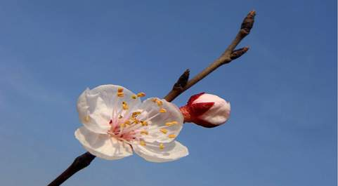
竺爷爷 ，立即 走到前院。
阳光下的杏树，捧出了第一朵盛开的杏花。
顷刻间像年轻了几十岁
兴冲冲地快步

Slide 10
竺爷爷顷刻间像年轻了几十岁，立即兴冲冲地快步走到前院。阳光下的杏树，捧出了第一朵盛开的杏花。
竺爷爷走回书房，打开笔记本， 记下了这个日子：清明节。
郑重地

Slide 11

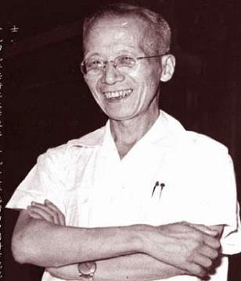

Slide 12

“我需要的是精确的时间。搞科学研究，不能使用‘大概’‘也许’这类字眼，也不能用估计和推断代替观察。 ”

